Slide 1
Фитнес для малышей
Муниципальное бюджетное дошкольное образовательное учреждение Петрозаводского городского округа
«Детский сад для детей раннего возраста №17 «Аленький цветочек»
Выполнила:
зам. заведующего по ВМР Ю.Б. Гуккина
Воспитатель В.С. Рогозина

Slide 2
Здоровье детей Российской Федерации отнесено к приоритетным направлениям социальной политики в области образования. В рамках реализации программы «Образование и здоровье» особую значимость приобретает внедрение наиболее эффективных форм оздоровления детей в системе дошкольного образования.
Одной из задач Федерального государственного образовательного стандарта является охрана и укрепление физического и психического здоровья детей, в том числе их эмоционального благополучия.

Slide 3
ФОРМЫ ОЗДОРОВИТЕЛЬНОЙ РАБОТЫ В ДОУ
ПРОГУЛКИ
КРУЖОК «ФИТНЕС ДЛЯ МАЛЫШЕЙ»
СПОРТИВНЫЕ ПРАЗДНИКИ И ДОСУГИ
ФИЗКУЛЬТУРНЫЕ ЗАНЯТИЯ
ЗАКАЛИВАЮЩИЕ МЕРОПРИЯТИЯ
УТРЕННЯЯ ГИМНАСТИКА и ГИМНАСТИКА ПОСЛЕ СНА
ФИТОТЕРАПИЯ, АРОМАТЕРАПИЯ

Slide 4
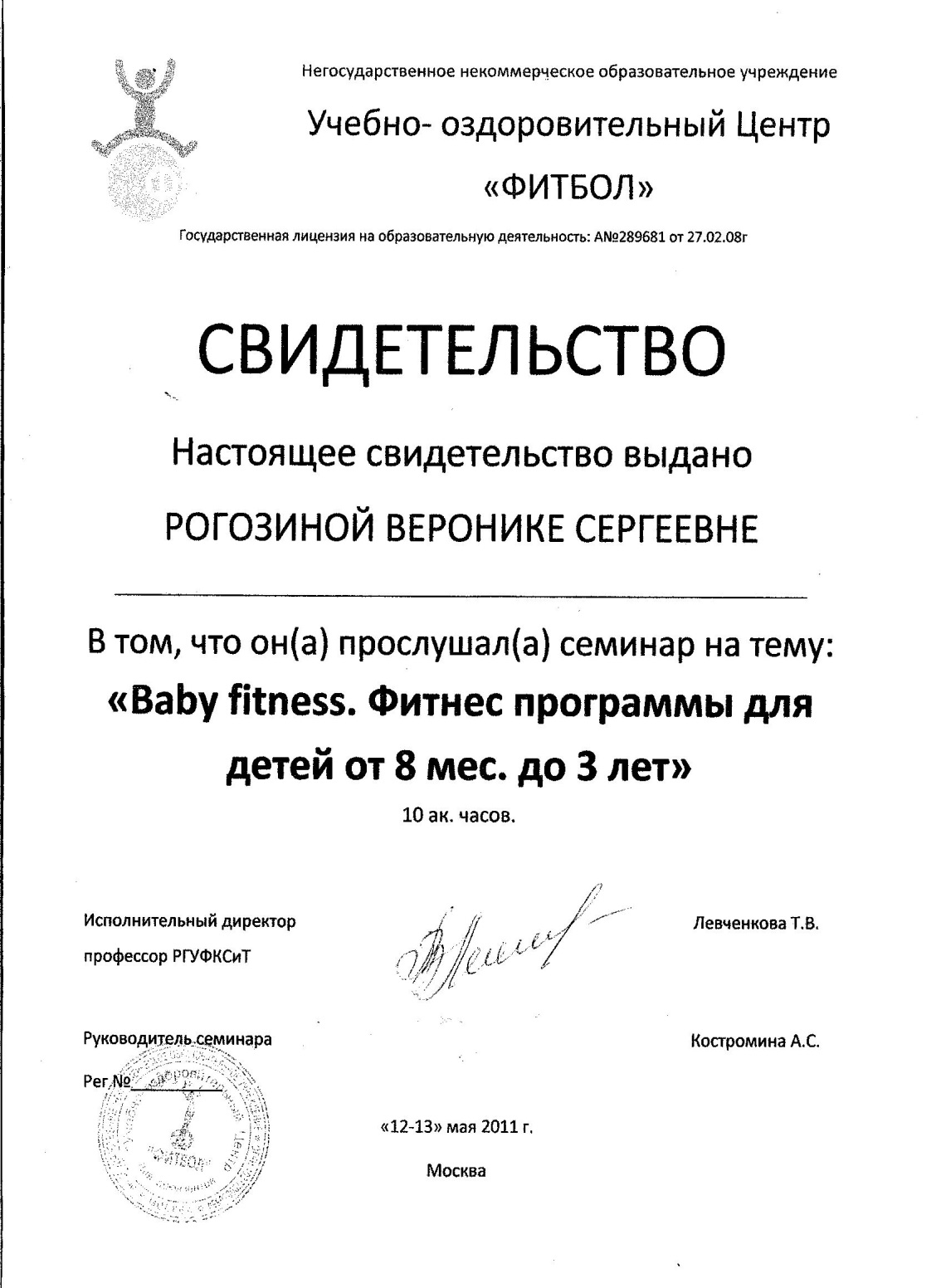

Slide 5
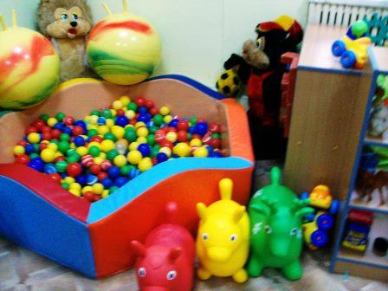
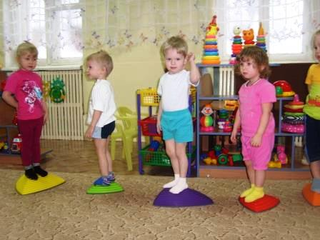
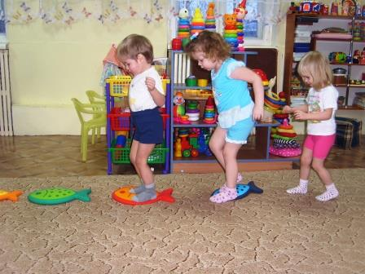
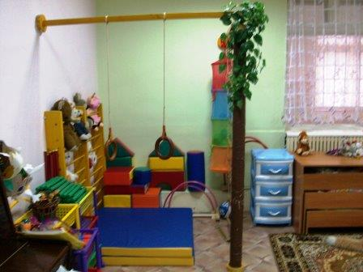

Slide 6
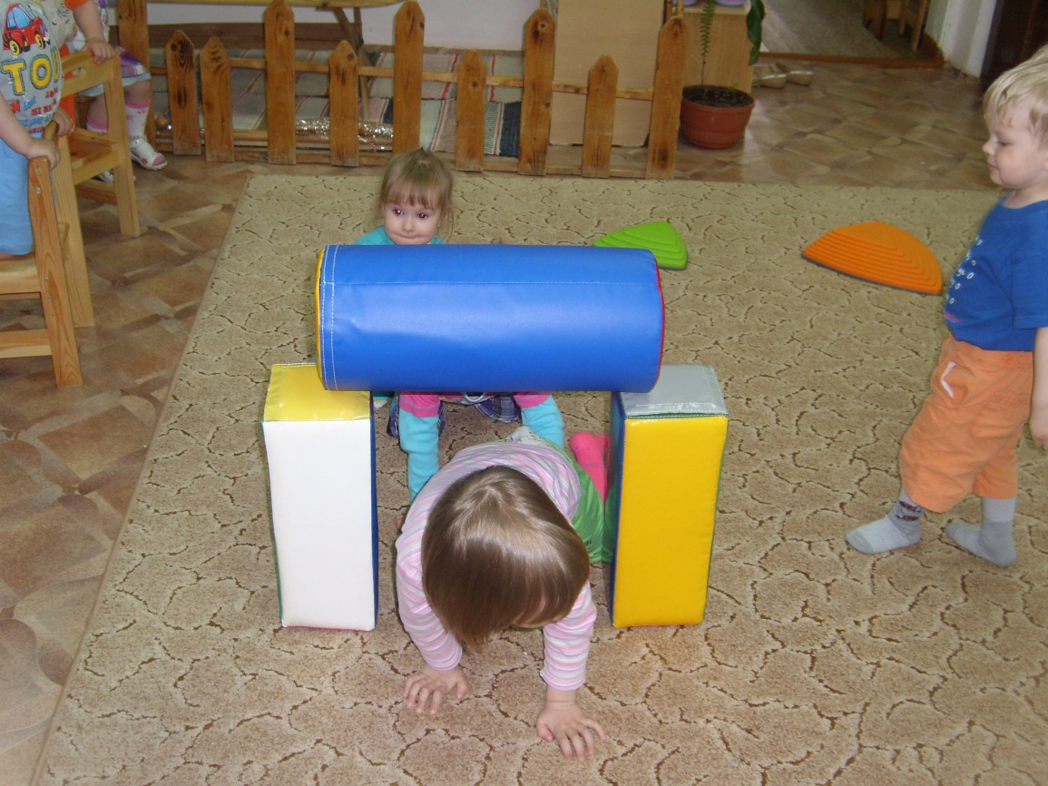
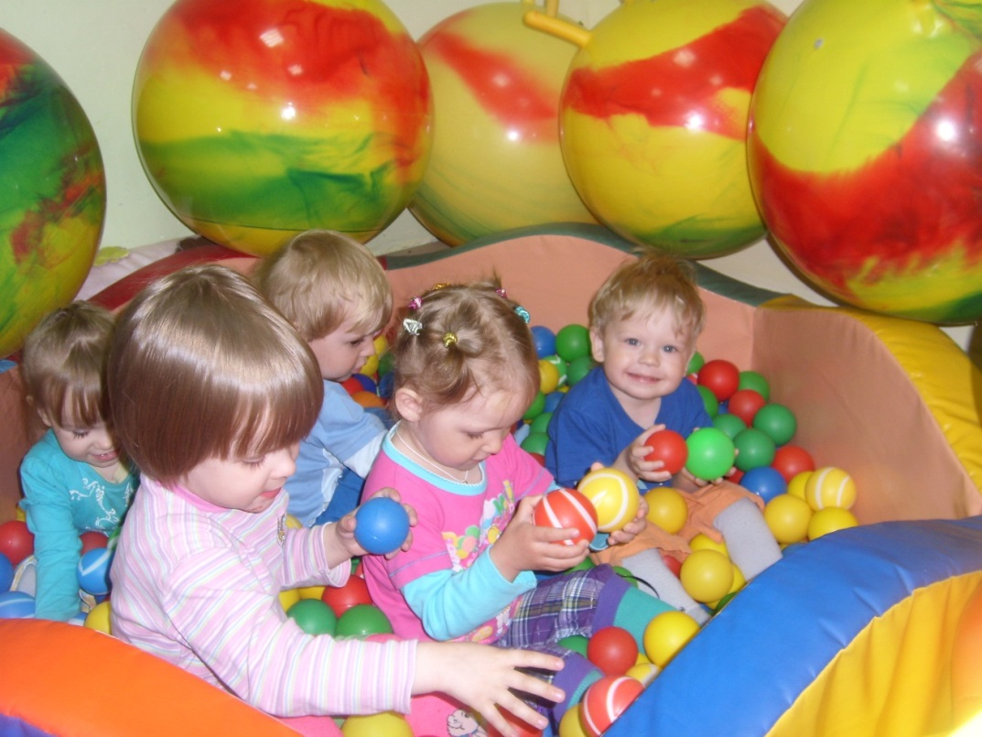
Друг весёлый, мячик мой! Всюду, всюду он со мной! Раз, два, три, четыре, пять, Хорошо мне с ним играть!

Slide 7
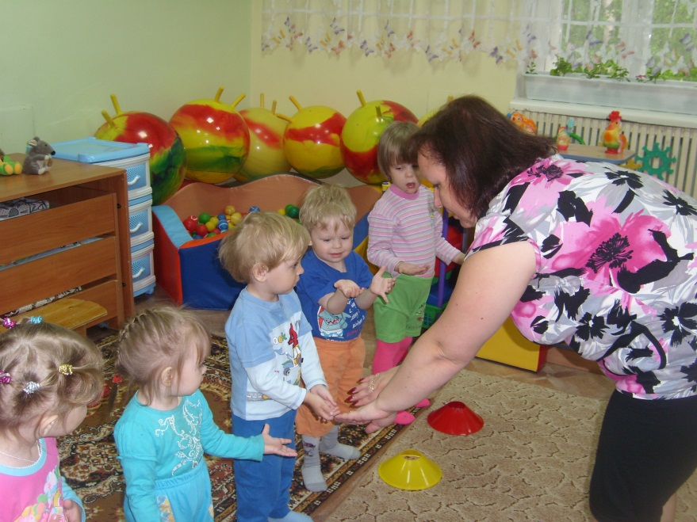
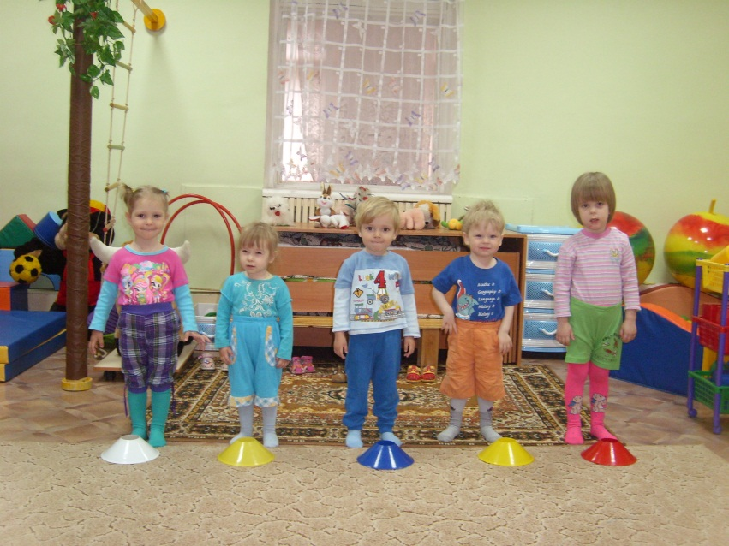
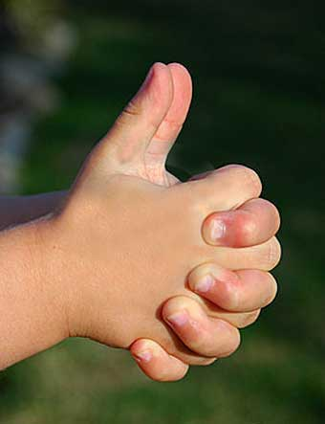
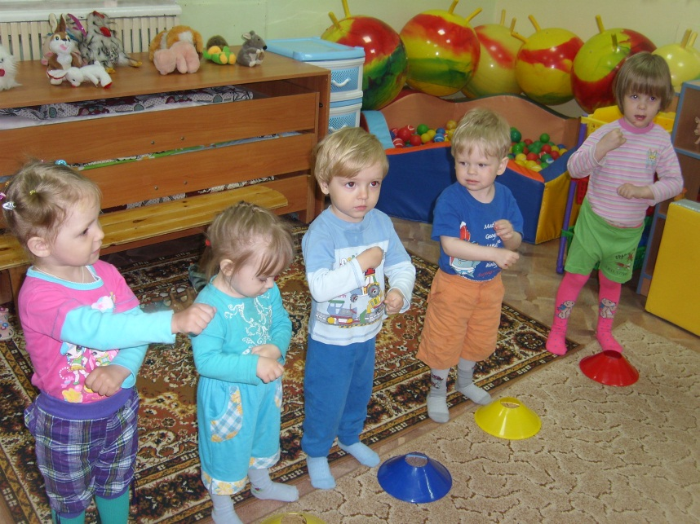
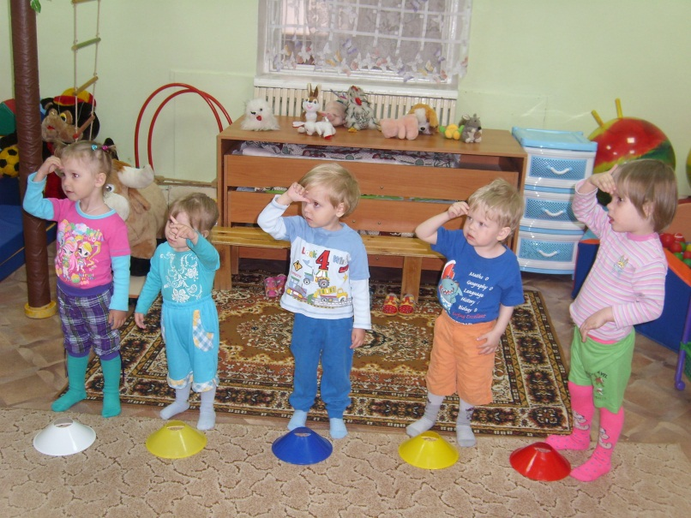

Slide 8
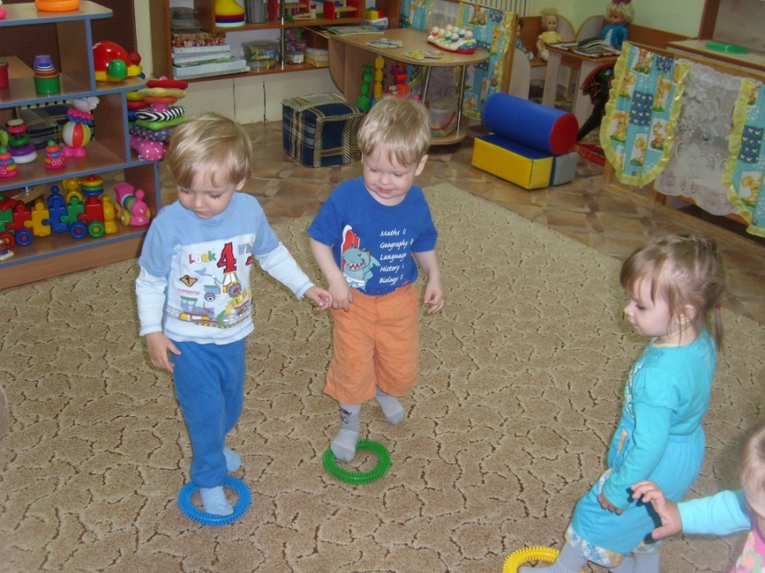
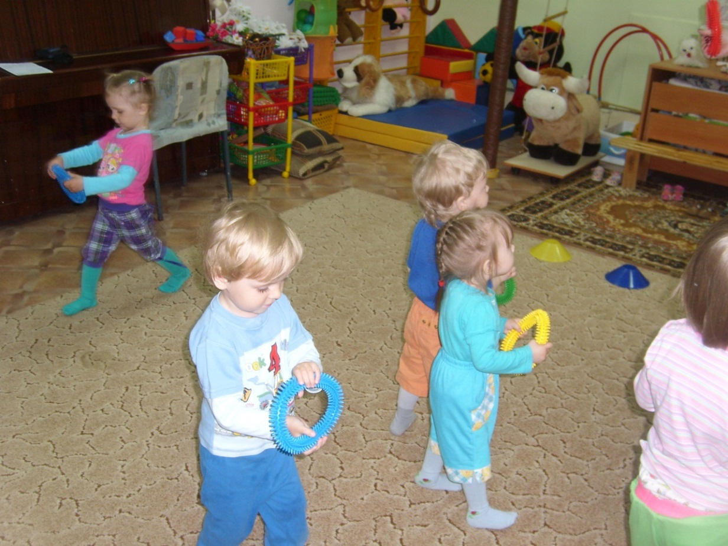
Мы в автобус сели, едем далеко…

Slide 9
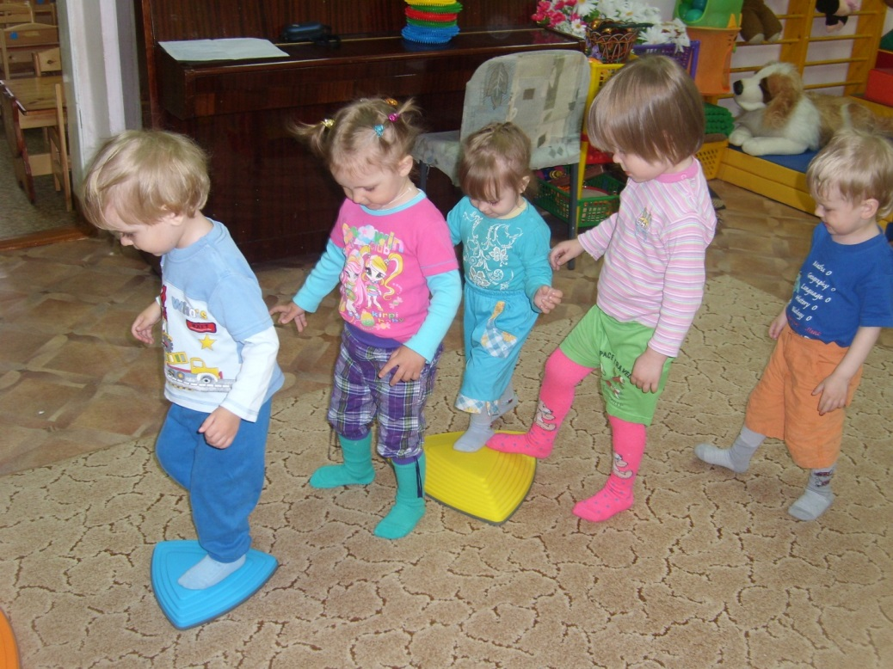
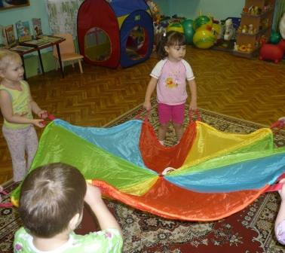
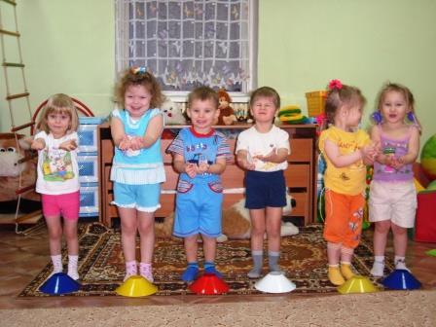
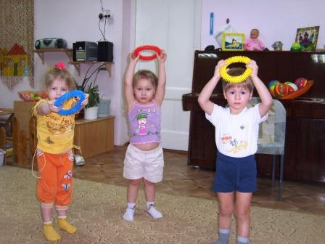

Slide 10
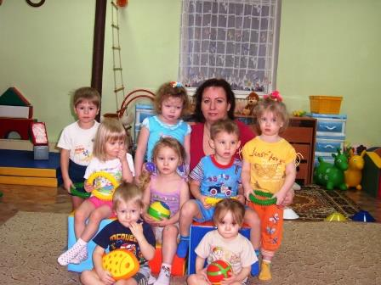
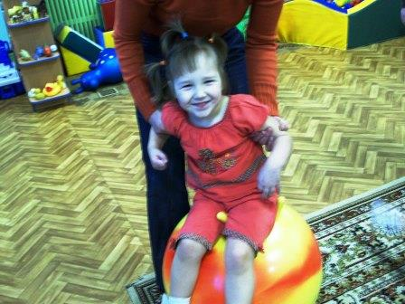
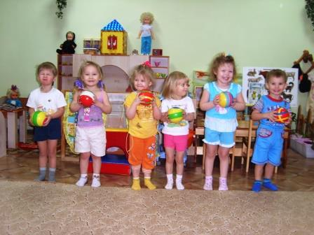
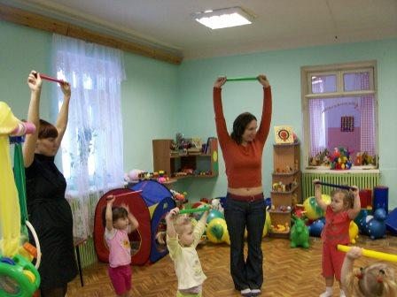

Slide 11
Программа «Фитнес для малышей» составлена с использованием следующей литературы
Поурочные программы оздоровительных тренировок для дошкольного возраста (Москва, 2010 г. НОУ «Фитнес факультет». Фитбол. Левченкова Т.В., Сверчкова О.В.)
Гимнастика и самомассаж с использованием массажного мяча. (Москва, 2010 г. НОУ «Фитнес факультет». Фитбол. Левченкова Т.В., Сверчкова О.В.)
Учебно-методическое пособие «Фитнес для самых маленьких» (Москва 2011 г., Башкирова Е.А., Князева И.С., Костромина А.С.)
«Организация двигательной деятельности детей в детском саду» (СПб.: «Детство-Пресс», 2010 г.)

Slide 12
Цель программы: разностороннее физическое и духовное развитие детей раннего возраста, содействие гармоничному развитию ребенка, повышение способности детского организма к физическим нагрузкам.
Задачи:
Укрепление здоровья;
Развитие двигательных качеств и умений;
Развитие музыкальности;
Развитие психических процессов;
Развитие творческих процессов;
Воспитание нравственно-коммуникативных качеств личности.

Slide 13
Программа содержит следующие разделы:
Профилактика простудных заболеваний;
Профилактика нарушений осанки;
Профилактика плоскостопия;
Знакомство с основами фитбол – гимнастики.

Slide 14
Ожидаемые результаты
Снижение количества часто болеющих детей в ДОУ;
Повышение компетентности родителей в области сохранения здоровья детей;
Повышение компетентности педагогов ДОУ
Укрепление материально-технической базы ДОУ.

Slide 15
Спасибо
за внимание!

